Slide 1
兒童新樂園
資料 凱哥

Slide 2
手搖船
坦克大戰
銀河號
星空飛碟

Slide 3
票價
票種 | 門票 |  |  | 園區自營遊樂設施 （每項每次） | 委外小型遊樂設施 （每項每次） | 小小水樂園 (夏季開放) （每次）
 | 全票 | 優待票 | 團體票
票價 (元，含稅) | 30 | 15 | 30人(含) 以上7折 | 30 (7項) | 50-80 | 50
 |  |  |  | 20 (8項)

Slide 4
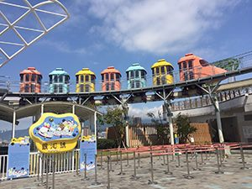
銀河號
環繞園區的單軌列車，行程中可一覽園區美景。
尖叫指數
⚡⚡☁☁☁
溫馨指數
🌞🌞🌞🌞🌞
戀愛指數
💗💗💗💗♡

Slide 5
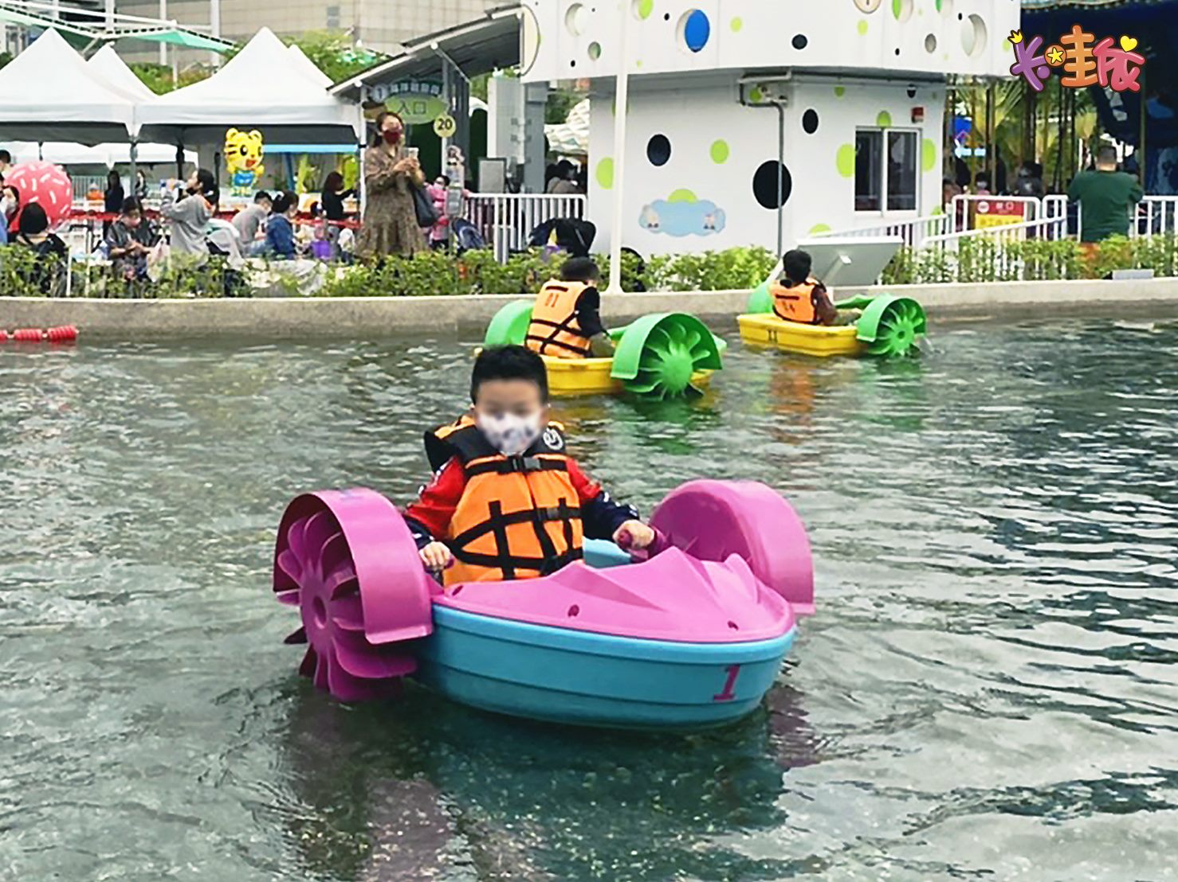
手搖船
自由操控手搖船，體驗水上的悠遊樂趣!

Slide 6
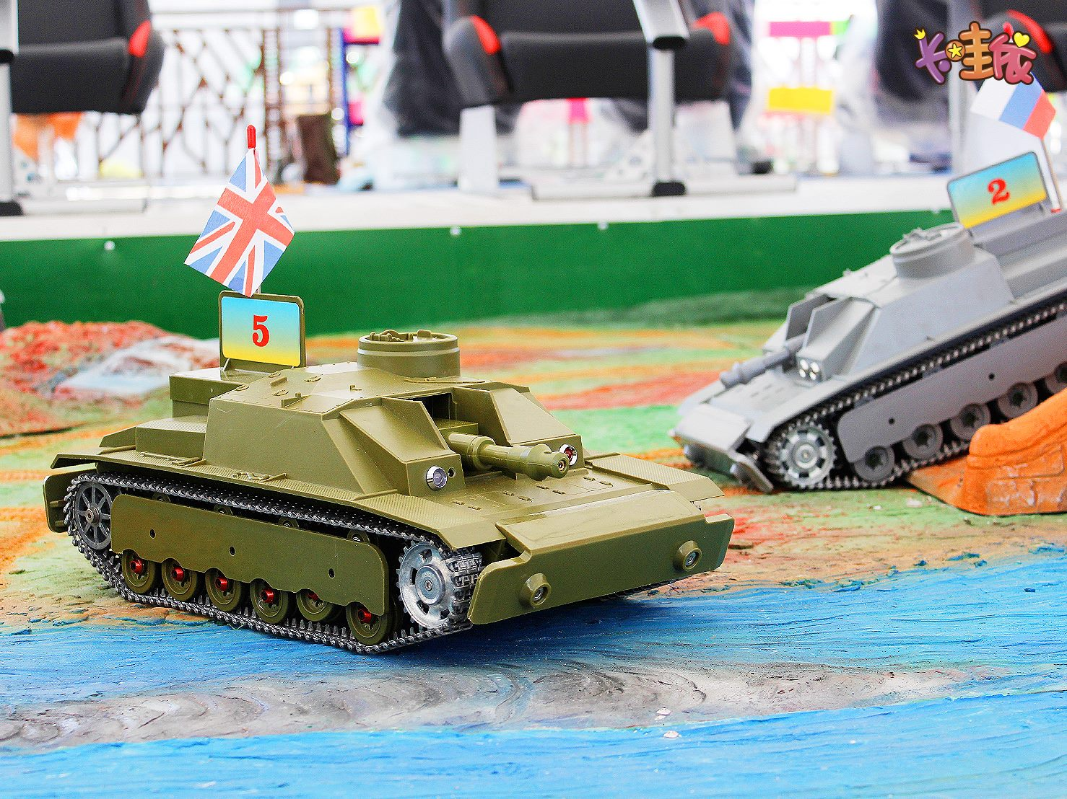
坦克大戰
玩家在駕駛台操控坦克戰車與其他玩家對戰，場景精緻有多
種地形，行駛在場上越過山及各項障礙物等戰術躲避敵人攻擊，更可與隊友一同進攻敵隊戰車，遊戲中有機槍聲、地雷聲音效、語音播報、煙霧特效體驗，十分逼真有臨場感，配有電競等級座椅，增加玩家遊戲舒適度，能與同行親友一起組隊互動，一起享受遊戲樂趣！

Slide 7


